Slide 1


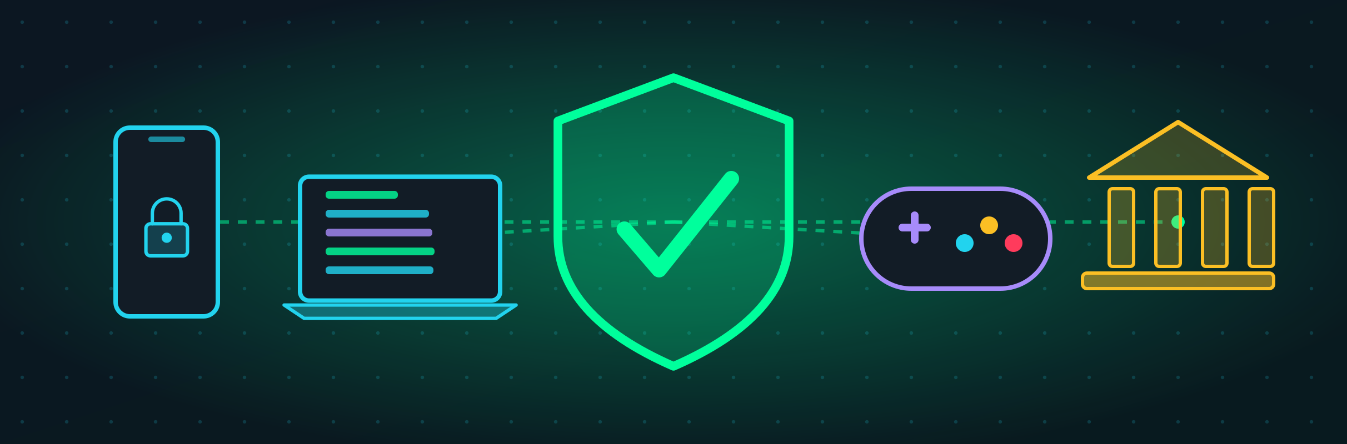



> ¿Qué es la ciberseguridad?
Es el arte de proteger tus datos, tus dispositivos y tu vida digital de quien quiere robarlos, espiarlos o destruirlos.
LOS 3 PILARES (TRÍADA CIA)
Confidencialidad
Solo quien debe, puede ver la información.
Integridad
Nadie modifica tus datos sin que lo notes.
Disponibilidad
Tu celular, tu banco, tu colegio y hasta tu consola dependen de ella.
Todo funciona cuando lo necesitas.
Notes:
Gancho: 'Si tienes un celular, ya eres objetivo.' Ciberseguridad = proteger información y sistemas. Todo se resume en 3 pilares: confidencialidad, integridad, disponibilidad.

Slide 2





> Tipos de hackers
Sombrero blanco
Sombrero negro
Sombrero gris
El hacker ético
El criminal
La zona gris
Tiene permiso. Busca fallos para repararlos antes que los malos. Trabaja como pentester o cazando recompensas (bug bounty).
Sin permiso y por dinero: roba datos, secuestra equipos con ransomware y vende accesos.
Entra sin permiso pero sin mala intención y luego avisa del fallo… aun así es ilegal.
Script kiddie: Usa herramientas hechas por otros sin entender cómo funcionan.
Hacktivista: Hackea por una causa política o social (como Anonymous).
Notes:
Pregunta al público: ¿hacker = malo? No. Lo que cambia es el permiso y la intención. El sombrero blanco es una profesión real y bien pagada.

Slide 3









> Malware: software enemigo
Malware = programa hecho para dañar, espiar o robar. Estos son los que más vas a encontrar:
Virus
Gusano
Troyano
Ransomware
Se pega a archivos y se copia cuando los abres.
Se propaga solo por la red, sin que hagas nada.
Parece un programa legítimo, pero abre la puerta al hacker.
Secuestra tus archivos y pide rescate en cripto.
Spyware
Keylogger
Adware
Botnet
Te espía: cámara, micrófono y mensajes.
Graba cada tecla que escribes, contraseñas incluidas.
Te llena de anuncios y rastrea lo que haces.
Tu equipo se vuelve un zombi al servicio del atacante.
Notes:
Mostrar el que más impacta: ransomware (hospitales, empresas). Troyano = el caballo de Troya digital. Botnet = ejército de computadoras zombis.

Slide 4






> Así te hackean (fácil)
Phishing
Contraseñas débiles
WiFi pública
Un correo, SMS o WhatsApp falso que te hace entregar tu clave.
123456, 'password' o tu fecha de nacimiento: se rompen en segundos.
Alguien en la misma red puede espiar lo que haces.
Ingeniería social
USB desconocido
Software desactualizado
No hackean la máquina: te hackean a ti con engaños y confianza.
Ese pendrive 'perdido' puede instalar malware al conectarlo.
Fallos ya conocidos que tienen exploit público.
El eslabón más débil de la seguridad siempre es el humano.
Notes:
Aquí invita a alguien: '¿Tu contraseña es una de estas?' El 90% de los ataques empiezan con una persona, no con una máquina.

Slide 5

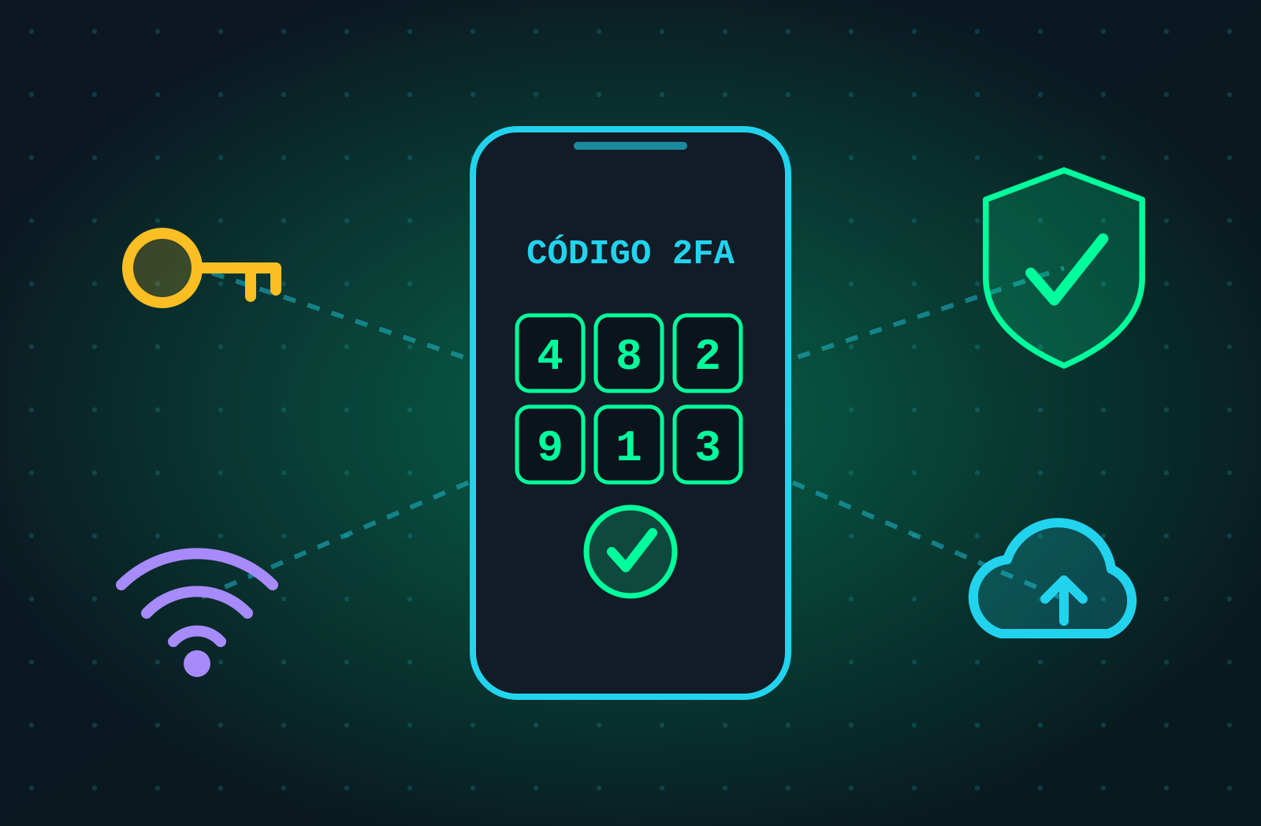






> Cómo protegerte
Claves largas + gestor
Activa el 2FA
Una distinta por cuenta; usa un gestor de contraseñas.
Aunque roben tu clave, no entran sin el segundo código.
Actualiza todo
Piensa antes del clic
Cada parche cierra una puerta que ya conocen los atacantes.
¿Remitente raro? ¿Urgencia? ¿Premio gratis? Es trampa.
Tu mejor antivirus es tu cabeza
VPN en WiFi pública
Haz copias de seguridad
Desconfía, verifica y luego haz clic.
O mejor: usa tus datos móviles para lo importante.
Regla 3-2-1: 3 copias, 2 medios, 1 fuera de casa.
Notes:
Cierra la parte 'miedo' con la parte 'poder': con 3 hábitos (2FA, actualizar, no hacer clic a ciegas) evitas la gran mayoría de ataques.

Slide 6




> Ataques web y de red
SQL INJECTION
XSS
Inyectas código en una web y se ejecuta en el navegador de otros usuarios.
$ login
usuario: admin' --
clave: (cualquiera)
> ACCESO CONCEDIDO
DDoS
Miles de equipos saturan un servidor hasta tumbarlo.
Man-in-the-Middle
Engañas a la base de datos para que se salte la contraseña. Por eso las webs deben validar todo lo que escribes.
Se ponen entre tú y el sitio para leer todo lo que envías.
Fuerza bruta
Probar millones de contraseñas hasta acertar.
Notes:
Demo rápida: muestra el login con comilla simple. Es la vulnerabilidad clásica que se practica en retos CTF y labs.

Slide 7





> Así piensa un hacker
1. Reconocer
2. Escanear
3. Entrar
4. Quedarse
5. Borrar huellas
Recolecta información pública (OSINT) del objetivo.
Busca puertas abiertas y servicios con fallos.
Explota una vulnerabilidad y gana acceso.
Deja una puerta trasera para volver cuando quiera.
Elimina registros para que nadie lo note.
HERRAMIENTAS DEL HACKER ÉTICO
Kali Linux
Nmap
Wireshark
Burp Suite
Metasploit
Hashcat
Los hackers éticos siguen estas mismas fases, pero con permiso, para reparar los fallos.
Notes:
Esto es lo que se aprende en el curso: las fases de un pentest y las herramientas estándar. Kali Linux trae casi todas preinstaladas.

Slide 8



> Criptografía: esconder la verdad
CIFRADO CÉSAR (+3)
HASH (HUELLA DIGITAL)
HOLA → KROD
hello → 5d41402a…c592
Simétrico
Asimétrico
Hash
Una sola llave para cifrar y descifrar. Rápido. Ej: AES (tu WiFi y tus archivos).
Llave pública para cifrar, llave privada para abrir. Ej: RSA, el candado de HTTPS.
Una huella que no se puede revertir. Así se guardan las contraseñas, sin guardarlas.
Notes:
Reto para el público: ¿qué dice 'KROD'? (HOLA). Eso es el cifrado César, que usaba Julio César. Hoy se usa el mismo principio, pero con matemáticas mucho más fuertes.

Slide 9



> Cada área tiene su arena
PROGRAMADORES
DESARROLLADORES
CIBERSEGURIDAD
CTF
Capture The Flag
ICPC
Hackathon
Hackeas sistemas hechos a propósito (legal) para encontrar banderas ocultas y sumar puntos.
Maratón mundial de programación por equipos: resuelve problemas de algoritmos lo más rápido posible.
24 a 48 horas para crear una app o solución desde cero y presentarla ante jurados.
flag{h4ck3r_n4c3}
Web
Cripto
Forense
Reversing
Pwn
Stego
Notes:
Analogía para la feria: los programadores tienen la ICPC, los desarrolladores el Hackathon, y nosotros el CTF. Es como un videojuego de hackeo, pero real y legal.

Slide 10


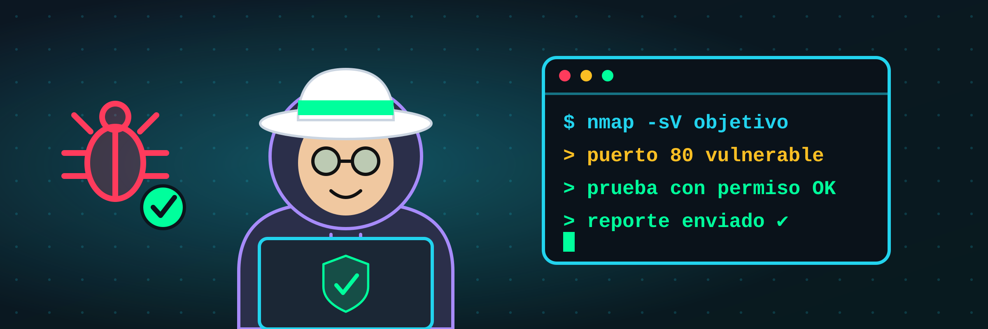



> Conviértete en el que protege
Pentester
Te pagan por hackear con permiso.
Bug bounty
Empresas pagan recompensas por fallos.
¿Hackeas o te hackean?
Analista SOC
Vigila ataques en tiempo real.
Faltan millones de profesionales de ciberseguridad en el mundo. Empieza hoy con un CTF.
Forense digital
Investiga ciberdelitos y recupera evidencia.
Notes:
Cierre: invita a anotarse al curso / probar un reto CTF en el stand.

